Slide 1
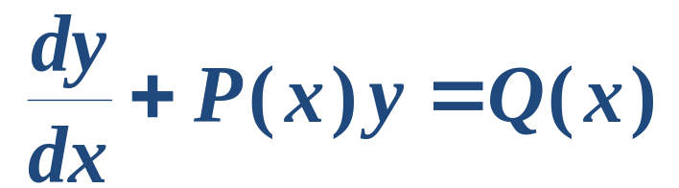


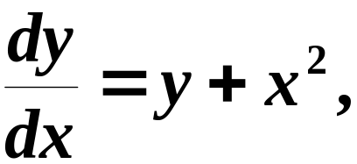
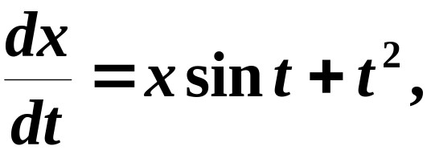


三、一阶线性微分方程
一阶线性微分方程的标准形式:
上方程称为齐次的.
上方程称为非齐次的.
例如
线性的;
非线性的.

Slide 2
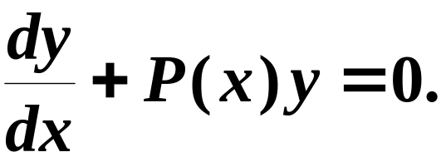
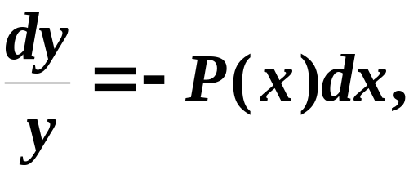
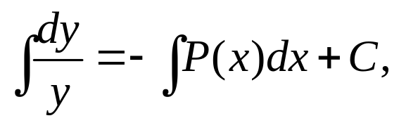
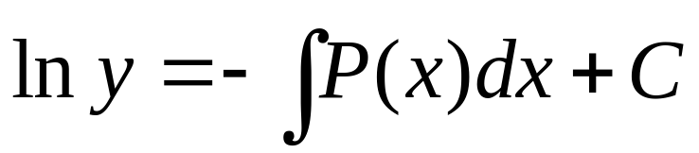
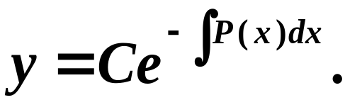
一阶线性微分方程的解法
1. 线性齐次方程
(使用分离变量法)
齐次方程的通解为

Slide 3

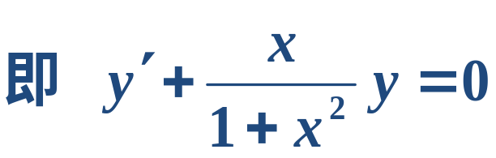
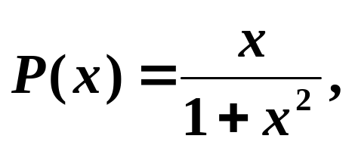
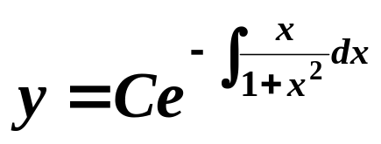
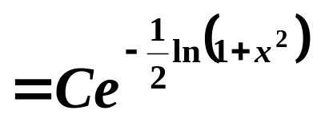
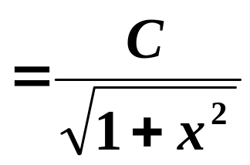
例
解

Slide 4
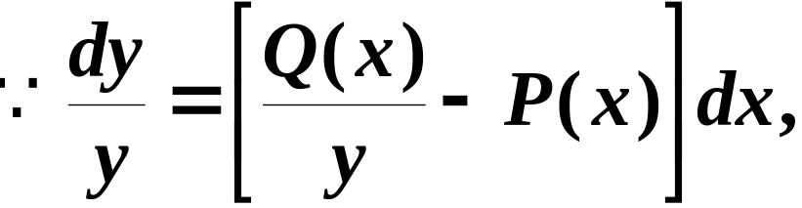
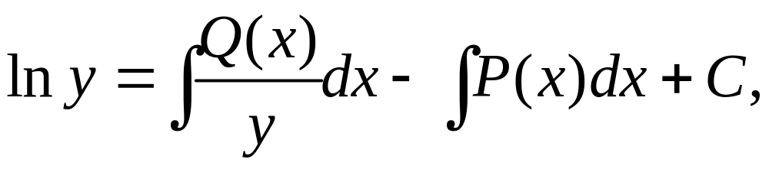
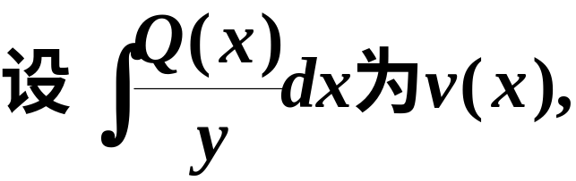
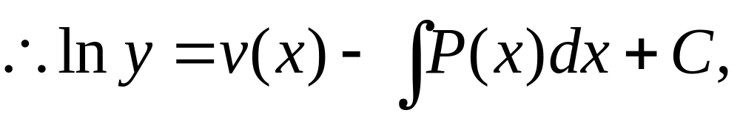
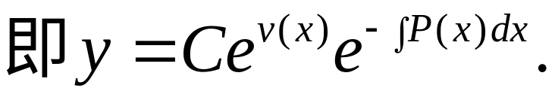

讨论
两边积分
非齐次方程通解形式
与齐次方程通解相比:

Slide 5
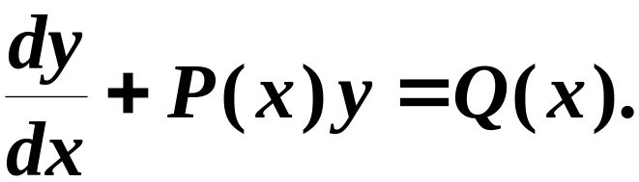
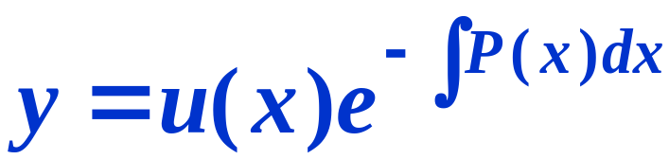
2. 线性非齐次方程
常数变易法
把齐次方程通解中的常数变易为待定函数的方法.
作变换

Slide 6
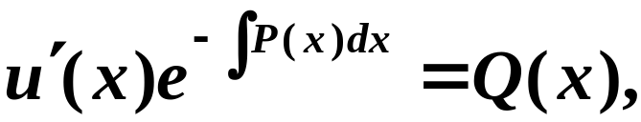

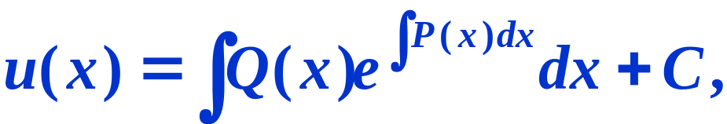
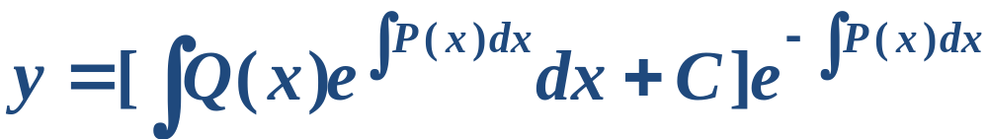
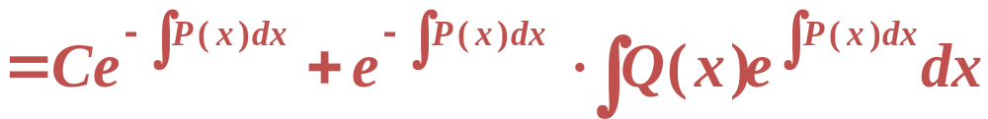
积分得
一阶线性非齐次微分方程的通解为:
对应齐次方程通解
非齐次方程特解

Slide 7

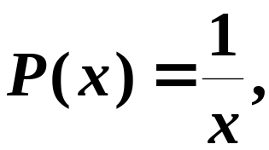
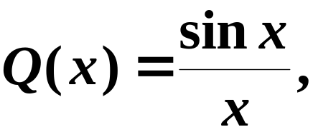
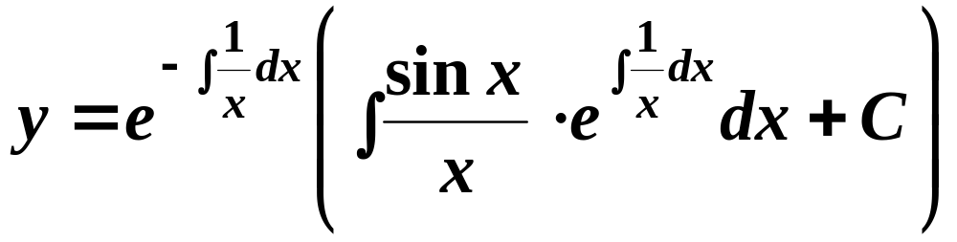
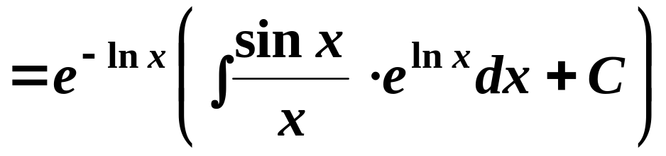
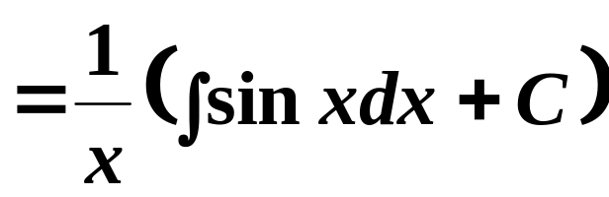
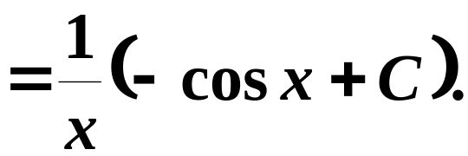
例
解

Slide 8
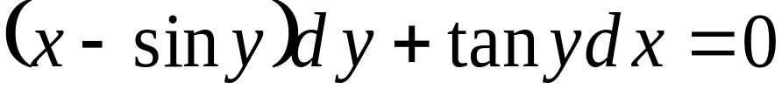
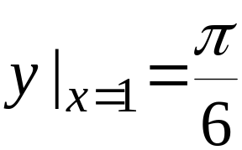
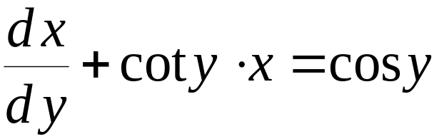
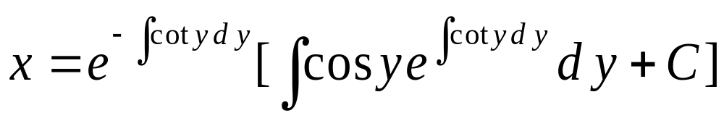
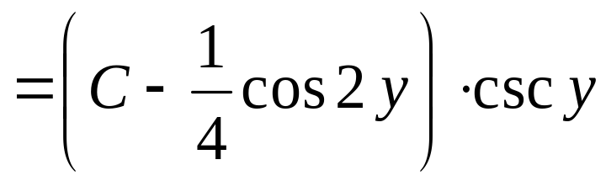
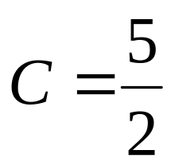
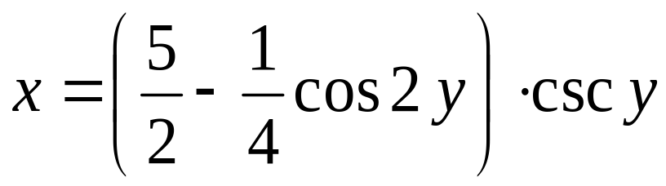
例： 求微分方程
满足
的特解。
解：
上式不是一阶线性方程的形式，
若将 x 看成 y 的
函数，方程可写为：
此方程为一阶线性微分方程。
用通解公式有：
通解：
特解：

Slide 9

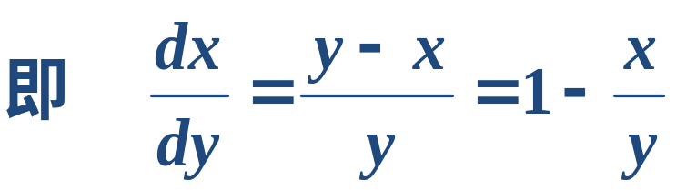
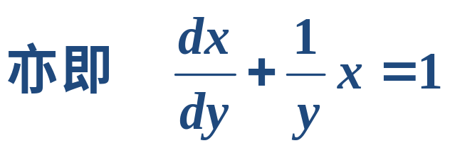
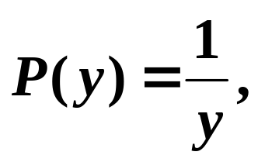

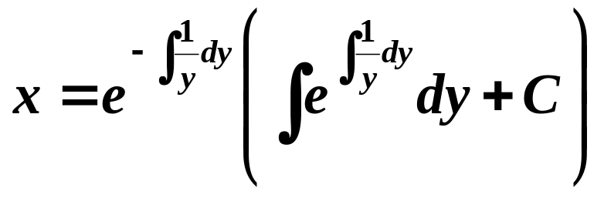
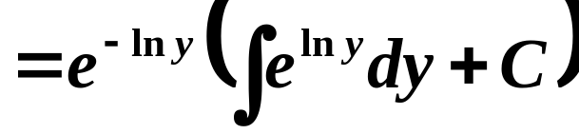
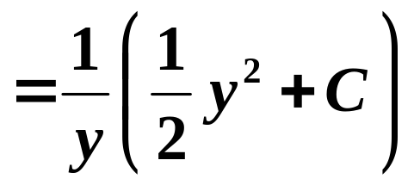
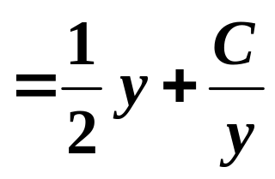
例
解

Slide 10
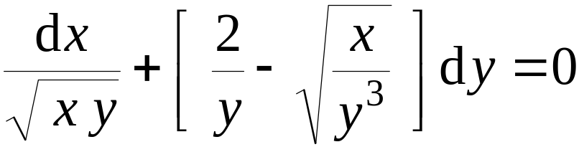
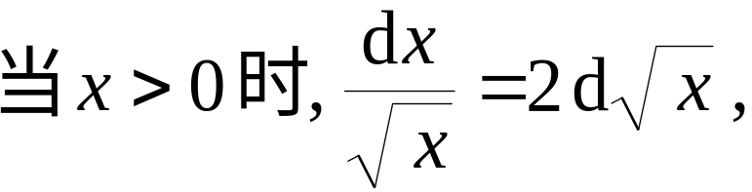


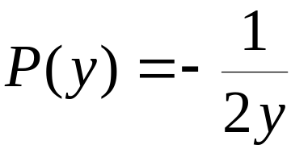


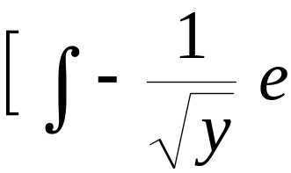


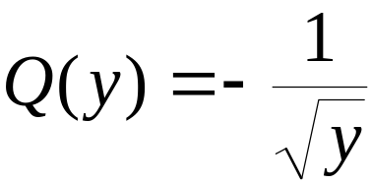
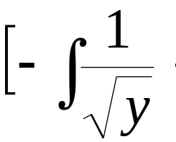





例. 求方程
的通解 .
解: 注意 x, y 同号,
故方程可
变形为
这是以
为因变量, y为
自变量的一阶线性方程
由一阶线性方程通解公式 , 得
所求通解为

Slide 11









例
求一连续可导函数
使其满足下列方程:
解:
令
方程两边求导，整理得
利用公式可求出

Slide 12

练习

Slide 13







四、伯努利 ( Bernoulli )方程
伯努利方程的标准形式:
解法:
除方程两边 , 得
令
(线性方程)
求出此方程通解后,
换回原变量即得伯努利方程的通解.
Notes:
运行时, 点击相片, 或按钮“伯努利”, 可显示伯努利简介,并自动返回.

Slide 14














例 . 求方程
的通解.
解: 原方程两边同时乘以
得:
令
两边同时对x 求导得：
则方程变形为
其通解为
将
代入, 得原方程通解:

Slide 15









例
解
原式

Slide 16










例：求
的通解。
解
原方程整理得：
方程两边同乘以
令
代入原方程整理得：
原方程的通解：

Slide 17




例
用适当的变量代换解下列微分方程:
解
所求通解为

Slide 18











例
用适当的变量代换解下列微分方程:
解
分离变量法得
所求通解为

Slide 19










例
用适当的变量代换解下列微分方程:
解
代入原式
分离变量法得
所求通解为
另解

Slide 20

练习

Slide 21






内容小结
1. 一阶线性方程
方法1 先解齐次方程 , 再用常数变易法.
方法2 用通解公式
2. 伯努利方程
化为线性方程求解.

